Slide 1
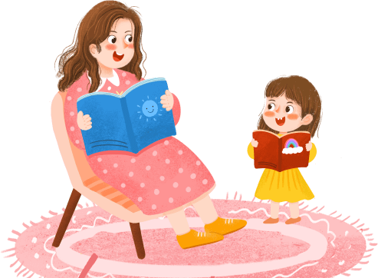
家
庭
教
育
Home
Education
书香家庭
书香家庭
-与阅读为伴 和智慧同行-
教师：优品PPT
时间：20XX

Slide 2
目录
01
亲子共读营造书香家庭
content
02
如何进行亲子阅读
03
书香家庭共享汇报

Slide 3
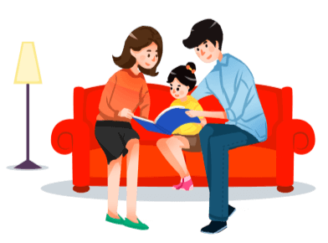
第一部分
亲子共读营造书香家庭

Slide 4
亲子共读营造书香家庭
https://www.ypppt.com/
世界各国的阅读措施
美 国:提出"美国阅读挑战”运动。 "阅读优先"，推广全民阅读。
英 国:1998年投入3700万英镑举行全国阅读年活动 ,并发起“图书起跑线”运动,培养儿童早期阅读习惯。
西班牙:发布总统令,政府每人赠送一本《堂吉诃德》。
日 本:设立日本国民阅读年, 4月23日为其儿童阅读日。
法 国:提出“阅读去掉土气”阅读使人 罗曼蒂克。
台 湾:政府推行“儿童阅读计划”,民间组织更加活跃。

Slide 5
亲子共读营造书香家庭
我们为什么要读书
李嘉诚先生是这样回答的: “读书虽然不能给我们带来更多的财富，但它可以给我们带来更多机会.做一件事情之前，知道其必要性和重要性,这样才会有的放矢。读书之前，必须先搞明白一个问题:为什么要读书?这个答案不言而喻，古今中外的文学大家争先恐后告诉我:莎士比亚说，“书是全世界的营养品”;高尔基说,“书是人类进步的阶梯”，西汉刘向说，“书犹药也，善读之可以医愚”;唐代李白说，“读书破万卷，下笔如有神’;臧克家说，“读过一本好书，像交了一一个益友。”
的确，读一本好书 ,就像是与一位挚友侃侃而谈，孔子的要言妙道、曹雪芹的文采风流、屈原的干古绝唱、徐志摩的脍炙人口，妙语连珠,张爱玲的行云流水、鲁迅的入木三分，都会让我们感动不已,心驰神...在跳动的文字里，我们会感受到那些文学大家的激情和酒脱;我们会体味到那些哲学家、思想家的睿智和超然;我们还能领略到历史的云烟,人间的冷暖,世事的变迁,超越时空,与古人娓娓对话，与伟人促膝长谈,让书香,尽情滋养心.....

Slide 6
亲子共读营造书香家庭
读书使人谦虚,思考使人睿智。多学多想，往往有意外的收获。读书能使人变得睿智与坦荡,无欲则刚,心底无私天地宽。读书使人不轻信。
人们常说讨论使人机智,笔记使人准确，那么读书是一种休闲的娱乐，慢慢地读书是-种享受,使人充实,使人进步，使人聪明。
读史使人明智,读诗使人聪颖,数学使人缜密,自然科学使人深刻，伦理道德使人庄重,逻辑修辞使人善辩。“不学不成，不问不知” 这是汉朝人王充的话。不去读书就没有真正的教养,同时也不可能有什么鉴别力。
我们为什么要读书

Slide 7
亲子共读营造书香家庭
早期阅读奠定人生发展的基础
大声朗读学会倾听,学会集中注意力;
阅读优秀的图画书了解世界万物、人类发展的丰富知识、了解人性，更获得情感的体验和艺术的熏陶。
阅读交流和讨论学会思考和创新
独立阅读获得学习的基础能力,养成良好的学习习惯

Slide 8
亲子共读营造书香家庭
我们如何读书？
精 读:重在培养阅读理解能力，要对内容到语言到写法比较全面的掌握。在其中学习阅读方法,培养阅读能力。
略 读:是粗略的,不深究的阅读。意思是通过比较快的阅读,知道大体的意思。
浏 览:大略的看 。除了平时的消遣性阅读,浏览还有一个重要目的,根据需要搜集信息。只需要选取需要读的部分就可以。

Slide 9
第二部分
如何进行亲子阅读

Slide 10
如何进行亲子阅读
营造家庭阅读氛围
少看电视，多读书;
安静、舒适的环境
时间、地点相对固定
大人读书孩子读书

Slide 11
如何进行亲子阅读
为孩子提供丰富的童书
《千字文》
《千家诗》
《中华经典诗文读本 (三、四)》(青岛版)
《水浒传》 (少儿版)
《大林和小林》
《寄小读者》
《严文井童话》
《高士其科普童话》
《叶圣陶童话》
《皮皮鲁传》
《小兵张嘎》
《雷锋的故事》
《中外名人故事》
《成语故事300篇》
《发明发现故事300篇》
《益智故事300篇》
《东周列国故事新编》
《神话故事》
《中华上下5000年》
《新编十万个为什么》
《希腊神话和传说》
《小飞人卡尔松》
《吹牛太王历险记》
《小思想家在行动》
《木偶奇遇记》
《小鹿班比》
《一 干零- -夜全集》
《卓娅和舒拉的故事》

Slide 12
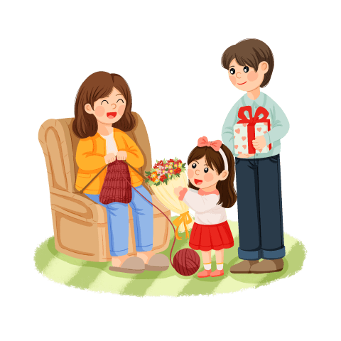
如何进行亲子阅读
亲自阅读的方式
孩子读给家长听;
家长读给孩子听: (专心,不敷衍感情要投入。)
家长读-部分，孩子读-部分，家长和孩子合作阅读。
和孩子共同讨论读过的书。
及时表扬孩子在读书过程中好的习惯。( 做批注)
Notes:
https://www.ypppt.com/

Slide 13
如何进行亲子阅读
积极配合学校开展的读书活动
孩子的班主任很注意培养孩子们在阅读方面的兴趣。开展了各种各样的活动，如读书之星评比、讲故事比赛，还坚持让孩子们每天阅读课外书半小时。中午提前到校，给孩子们读书讲故事，激发孩子们的阅读兴趣。在老师有针对的指导下，孩子体验到了成功的喜悦，阅读兴趣越来越浓。

Slide 14
如何进行亲子阅读
利用一切可用资源来阅读
积极地陪孩子去书店逛逛，看看，购买孩子感兴趣的书。
在市图书馆办了借书证，借阅孩子感兴趣的书籍。
现代媒体也给孩子带来更多的新奇知识。
念书给孩子听,正是亲子间最好的交流方式,是父母和孩子说话的最佳方式之一。念书给孩子们听,就好像和孩子们手牵手到故事国去旅行,共同分享一段充满温暖语言的快乐时光。即使经过几十年,我们仍然会记得这种温暖的感觉,将这些宝贵的经验和美好的回忆珍藏在内心深处。

Slide 15
第三部分
书香家庭共享汇报

Slide 16
书香家庭共享汇报
和我一起读书去！
我的小书屋
我的小书屋里放了很多的书，有十万个为什么，有故事书，有我爸爸看的大人书，还有我妈妈看的家庭书。这里面有电脑，有台灯，还有一颗翠绿的碧螺正在茁壮的成长。这里的环境安静整齐，还生机勃勃，我喜欢在这里读书，我喜欢我的小书屋！

Slide 17
书香家庭共享汇报
我有许多课外书：
十万个为什么系列，可爱的鼠小弟系列，贝贝熊丛书系列，爱心树，花婆婆，一年级的小豆豆，我爸爸，我妈妈 系列，大卫不可以，尼尔森老师不见了，你看起来好像很好吃，我不知道我是谁，……

Slide 18
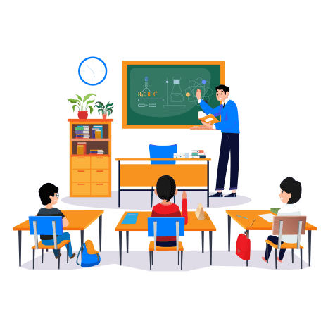
书香家庭共享汇报
和爸爸读书很有趣
我们一个人读书，一个人在扮演书中的人物，读书的人很认真，扮演的人逼真有趣，很好玩。
和妈妈一起读书！
和妈妈一起读书：妈妈读书很有感情，声音随着书中故事情节高高低低，我从中学习了很多。

Slide 19
书香家庭共享汇报
“书是知识的力量”
肖扬从小的梦想就是长大了要当列一名优秀的人民教师.我告诉肖扬教师是一个非常崇高的职业，不仅要有很强的责任心，而且要有很丰富的知识.这样才能有足够的知识去培育出更优秀的人才.
肖扬加油吧！读更多的读，掌握更多的知识，为自己的梦想开始启航···

Slide 20
书香家庭共享汇报
我的读书笔记
妈妈叫我要做读书笔记，我也做了一些。读书笔记可以训练我写字，让我知道怎么写作文。
爸爸说我现在的读书笔记只是很简单的几句话，我以后会认真读书写得更好，更多。

Slide 21
书香家庭共享汇报
我的读书计划
每年购买6本以上新书进行阅读
每周和爸爸妈妈一起读书两个小时
每天的阅读时间不少于半小时
每周写两篇读书笔记
经常和爸爸妈妈交流读书的感想
经常去图书馆看书
01
02
03
04
05
06

Slide 22
书香家庭共享汇报
与爸妈一起的读书笔记
通过老师的推荐我和我的爸妈共同读了作者是美国谢尔 希尔弗斯坦所写的《爱心树》的书。没读这本书之前我虽然也算是一个比较懂事的小孩。但是我发现自己有些时候还是有点像书中的小男孩一样，对爸妈有些时候要求的太多。
以前爸妈告诉我做人从小就应该做一个懂的感恩的人，看了这本书我更加明白了其中的道理。我应该感谢我的爸妈，是他们让我来到这个 美好的世界。我应该感谢我的老师，是老师教给了我知识，我应该每一天都充满希望，给需要快乐的地方带来快乐·····

Slide 23
书香家庭共享汇报
今天一家人和肖扬一起读了《爱心树》这本书.听完肖扬的读后感我们非常的高兴.从那一晚起我们的肖扬学会了做人基本的感恩,感谢老师帮我们推荐了一本好书。
从那一晚起，肖扬学会了给爸妈讲睡前故事，学会了爸妈生病时需要好好的关心，学会了如何去尊重他人。
感谢一起共读带给我们的意外惊喜，是共读让我们与孩子的心更加贴近，是共读让我们了解如何与孩子更好的沟通，是共读让我与我的家人一同成长与进步！感谢共读，是共读让我明白孩子不仅仅需要一位关心自己的父母，更需要一位可以让他信任的无话不谈的朋友。

Slide 24
书香家庭共享汇报
会阅读的孩子更成功
埋下书香的种子让孩子幸福一生
结束语
著名儿童文学作家秦文君：“阅读对一个人的心灵成长的作用是点点滴滴、潜移默化的，不好说哪一本书起了决定性的作用，也不好用数量来衡量。只要开始阅读，人生就开始了积累，开始了层层递进，开始了版本的不断升级。”

Slide 25
更多精品PPT资源尽在—优品PPT！
www.ypppt.com
PPT模板下载：www.ypppt.com/moban/ 节日PPT模板：www.ypppt.com/jieri/
PPT背景图片：www.ypppt.com/beijing/ PPT图表下载：www.ypppt.com/tubiao/
PPT素材下载： www.ypppt.com/sucai/ PPT教程下载：www.ypppt.com/jiaocheng/
字体下载：www.ypppt.com/ziti/ 绘本故事PPT：www.ypppt.com/gushi/
PPT课件：www.ypppt.com/kejian/
Notes:
模板来自于 优品PPT https://www.ypppt.com/

